Slide 1
Triedenie
Jana Krištanová 4.C
2009/2010

Slide 2
Triedenie – prečo?
triedenie - proces preusporiadania danej množiny v špecifickom poradí (podľa určitej relácie
cieľ: uľahčiť neskoršie vyhľadávanie prvkov triedenej množiny

Slide 3
Triedenie vkladaním (insertsort)
procedure Tvkladanim;
begin
for i:=2 to n do begin
x:=a[i];
k:=i-1;
while (x<a[k]) and (k>0) do begin
a[k+1]:=a[k];
k:=k-1;
end;
a[k+1]:=x;
end;
writeln;
end;

Slide 4
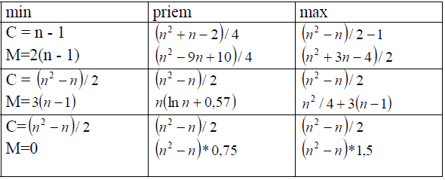
Porovnanie metód vnútorného triedenia
Triedenie vkladaním
Triedenie výberom
Triedenie výmenou
zdroj: http://di.upjs.sk/informatika_na_zs_ss/studijny_material/programovanie/teoria/triedenie.pdf

Slide 5
Ďakujem za pozornosť!
Zdroje:
http://www.trsek.com/cover/160
http://www.gympd.sk/~jaro/pascal/triedenie/index.html
http://di.upjs.sk/

